Slide 1



C# Fundamentals Variáveis

Slide 2
Variáveis:
As variáveis são utilizadas para armazenar informações na memória em tempo de execução da aplicação, isso significa que essas informações estarão disponíveis enquanto a aplicação estiver em execução e, mais precisamente, enquanto a classe ou método em que ela foi criada estiver em execução.
No C# toda variável deve ter: modificador de acesso, tipo de dados e nome.

Slide 3
Variáveis:
Regras para nomes de variáveis:
A regra para nomear uma variável é que o nome dela sempre comece por uma letra ou _. No meio do nome podem-se usar números, mas não se devem usar caracteres especiais e também não pode ser uma palavra reservada. Entende-se por palavras reservadas os comandos do C# e que são facilmente identificadas quando digitadas, por ficarem da cor azul. Exemplos de palavras que não podem ser utilizadas são: if, for, while, string e etc.

Slide 4
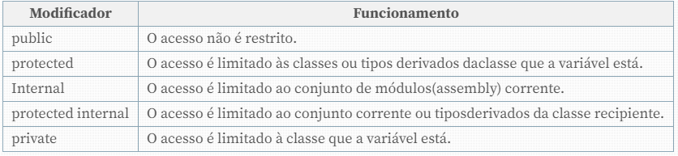
Variáveis:
Modificadores:

Slide 5
Variáveis:
Tipos de dados:
C# é uma linguagem de programação fortemente tipada, isso significa que todas as variáveis e objetos devem ter um tipo declarado. Os tipos de dados são divididos em value types e reference types. Os value types são derivados de System.ValueType e reference types são derivados de System.Object.
O valor atribuído a uma variável deve estar de acordo com o seu tipo declarado. Por exemplo uma variável declarada com o tipo int não pode receber um valor numérico de ponto flutuante (de tipo double, float ou decimal).

Slide 6
Variáveis:
Variáveis Value Type:
As variáveis value type contém dentro delas um valor, enquanto as reference type contém uma referência. Isso significa que se copiar uma variável do tipo value type para dentro de outra o valor é copiado e, se o mesmo for feito com uma do tipo reference type será copiado apenas a referência do objeto.
Dentro de Value Type existem duas categorias: struct e enum.

Slide 7
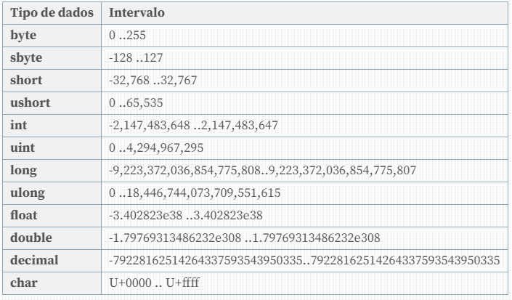
Variáveis:
Struct:
É dividida em tipos numéricos, bool e estruturas personalizadas pelo usuário.

Slide 8
Variáveis:
Enum:
Permite criar um tipo que é formado por várias constantes. Normalmente é usada quando em algum momento existe a necessidade de um atributo que pode ter múltiplos valores, como por exemplo, em uma aplicação de venda que tem a tela de pedidos: cada pedido tem a sua situação que pode ser Aberto, Faturado e Cancelado.

Slide 9
Variáveis:
Enum:
public class Pedido
{
public int numero;
public DateTime dataHora;
public ESituacao situacao;
}
public enum ESituacao
{
Aberto = 1,
Faturado = 2,
Cancelado = 3
}

Slide 10
Variáveis:
Valores padrão:
Todo tipo de dado tem um valor padrão que será atribuído a uma variável sem valor. Vejamos os principais casos de valor padrão:
Os tipos inteiros (int) e de ponto flutuante (double, float, decimal) tem o valor padrão 0.
Tipo bool representa um valor que pode ser verdadeiro ou falso, o seu valor padrão é false.

Slide 11
Variáveis:
Operador new:
Ao declarar uma nova variável podemos atribuir a instância de um tipo que preenche a variável com seu valor padrão.
Podemos ver um exemplo do uso do operador new na Código 5.
var x = new int(); // a variável x recebe o valor padrão 0

Slide 12
Variáveis:
Variáveis Reference Types:
As variáveis reference type armazenam apenas a referência do objeto. Os tipos de referência são: class, interface, delegate, object, string e Array.
Tipo object: todos os tipos são derivados da classe Object, sendo assim é possível converter qualquer tipo para object.
Tipo string: é utilizado para se armazenar caracteres e uma string deve estar entre aspas
Exemplo: string nome = “Lucas";

Slide 13
Variáveis:
Tipo string:
Para concatenar (juntar) uma ou mais strings é usando o sinal de +
string a = "C#";
string b = ".net";
string c = a + b;

Slide 14
Variáveis:
Tipo string:
Outro recurso também é a possibilidade dese obter um determinado caractere de uma string
A variável “d” vai ficar com o valor da letra “n” que é a letra que está no índice 3
string a = "C#";
string b = ".net";
string c = a + b;
char d = c[3];

Slide 15
Variáveis:
Tipo string:
Também é possível fazer a mesma coisa com a palavra
char d = "C#.net"[3];
Para se obter o tamanho de uma variável do tipo string deve-se usar a propriedade Length. Com essa propriedade se obtém o número de caracteres de uma string.
string palavra = “C#.net";
Console.WriteLine(palavra.Length); // 6

Slide 16
Variáveis:
Tipo array:
Utilizado ao trabalhar com coleções de dados que possuem um tamanho previamente definido, armazenam múltiplas variáveis de um mesmo tipo.
A grande vantagem do array está no fato de serem estruturas indexadas, ou seja, os itens do array podem ser acessados através de índices.
A declaração padrão de um array obedece a seguinte estrutura:
tipo[] nomeDoArray = {item, item, item};

Slide 17
Variáveis:
Tipo array:
Adicionado colchetes [] após o tipo da variável e o seu conteúdo fica entre chaves {}, separado por vírgula ,.
Por exemplo, para um array do tipo string contendo formas geométricas, a declaração seria da seguinte forma:
string[] array = {"Quadrado", "Círculo", "Triângulo", "Retângulo"};

Slide 18
Variáveis:
Tipo array:
Agora para obter algum dos itens armazenados no array, buscamos o seu valor pelo seu índice no array.
string[] array = {"Quadrado", "Círculo", "Triângulo", "Retângulo"};
string forma = array[2];
Lembrando que um índice começa do zero, no exemplo acima a variável forma irá buscar o valor do terceiro índice do array, retornando o valor "Triângulo".

Slide 19
Variáveis:
Tipo array:
Agora para obter algum dos itens armazenados no array, buscamos o seu valor pelo seu índice no array.
string[] array = {"Quadrado", "Círculo", "Triângulo", "Retângulo"};
string forma = array[2];
Lembrando que um índice começa do zero, no exemplo acima a variável forma irá buscar o valor do terceiro índice do array, retornando o valor "Triângulo".

Slide 20
Variáveis:
Tipo array:
Para se obter o tamanho de um array deve-se usar a propriedade Length. Com essa propriedade se obtém o número de índices em um array.
string[] frutas = {“Laranja”, “Pera”, “Banana”};
Console.WriteLine(frutas.Length); //3

Slide 21
Dúvidas?

